Slide 1
Моя семья ПРЕЗЕНТАЦИЮ СОСТАВИЛА Шипилова С.М. – учитель школы интерната № 27 II вида г.Пятигорска

Slide 2
Психологическая установка
Я внимательно слушаю, запоминаю, говорю, повторяю.
Говорю неторопливо, очень четко и красиво.
Все будет хорошо.

Slide 3
Фонетическая зарядка
Звуки С - Ш
-СА -ША
-АСА -АША
-АСТА -АШКА
Бабушка, дедушка
Мама, папа, я – вместе семья.

Slide 4
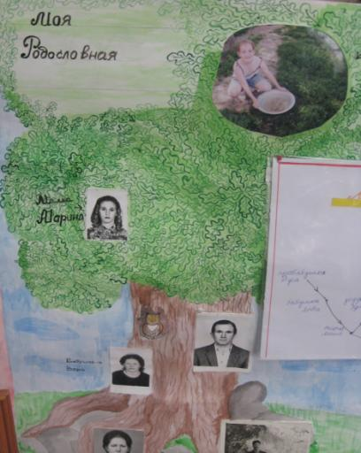
Запомни слова:
Родители
Родные
Родословная
Фамильное дерево

Slide 5
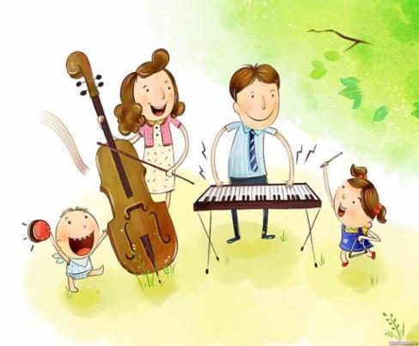
Поздравление к празднику.
Мама, поздравляю с праздником!
Желаю тебе счастья, успехов в работе, весело провести праздник.

Slide 6
Ромашка – цветок незаметный,
Он очень простой, но важный,
Ромашка – символ семьи,
Где вместе все - в горе и в счастье.

Slide 7
Моя семья ПРЕЗЕНТАЦИЮ СОСТАВИЛА Шипилова С.М. – учитель школы интерната № 27 II вида г.Пятигорска

